Slide 1
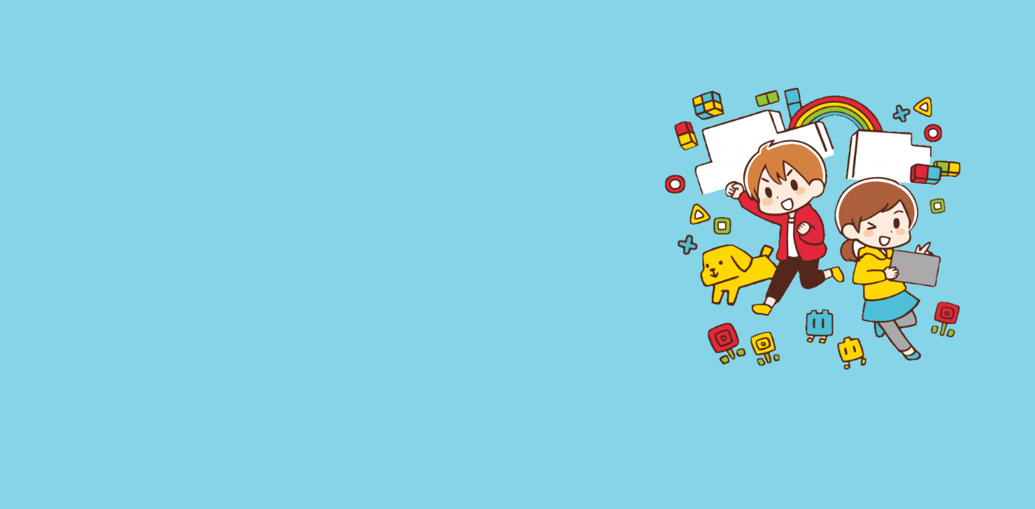












だい3かい CodeyRockyにダンスをさせよう
コーディロッキー

Slide 2
もくじ
プログラミングのじゅんび
ほんじつのミッション！
ステップアップ！
チャレンジ！

Slide 3

プログラミングのじゅんび
ぜんかいのふくしゅう

Slide 4



CodeyとRockyをつなげよう
コーディ
ロッキー
Codey
Rocky
Codey Rocky
コーディー
ロッキー
コーディー ロッキー

Slide 5


パソコンとつなげよう
USBケーブルでパソコンとつなげよう!
ユーエスビー
でんげんボタン
でんげんボタンをおしてでんげんをいれよう。あおいランプがつくよ。

Slide 6



mBlockをきどうしよう
エムブロック
パソコンのデスクトップにある
「mBlock」のアイコンをダブルクリックしよう！
エムブロック
mBlock
mBlockがきどうします。
エムブロック

Slide 7
ほんじつのミッション！
かだいをクリアしよう！

Slide 8
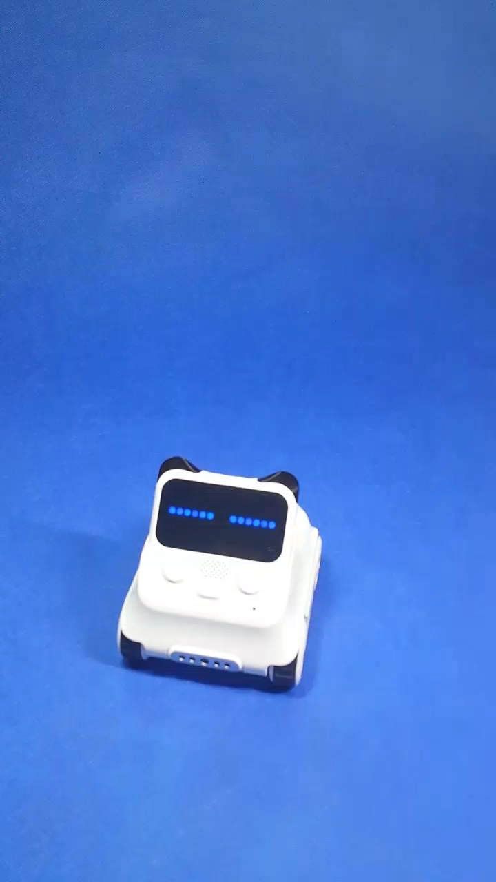

ミッション：CodeyRockyにダンスをさせよう！
コーディロッキー
おとをきくとCodeyがめざめダンスをする
コーディ
Codeyをきどうしたときはねています。
おとをきくとめざめてダンスします。
コーディ
Codeyがうごくきっかけは
2かしょあるよ！
コーディ

Slide 9
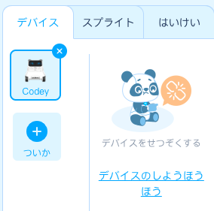
ミッション：CodeyRockyにダンスをさせよう！
コーディロッキー
「デバイス」タブからCodeyをえらぼう！
コーディ
タブ
Codey
（クリックするとわくがあおくなり、
えらんだじょうたいとなります。）
コーディ

Slide 10

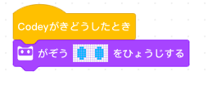



ミッション：CodeyRockyにダンスをさせよう！
コーディロッキー
プログラミングをしよう！
きどうしたとき
「イベント」から「Codeyがきどうしたとき」をえらぶ。
コーディ
イベント
「みため」から
「がぞう をひょうじする」をえらび、つなげる。
みため
Codeyは、さいしょ、ねむっているよね・・・
コーディ

Slide 11
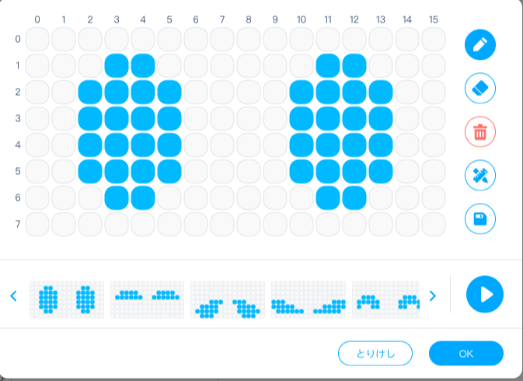



ミッション：CodeyRockyにダンスをさせよう！
コーディロッキー
がぞうをかえよう！
をクリックすると、へんしゅうがめんが
きどうします。
ペン：〇をぬりつぶします。
消しゴム：●をけします。
クリックするとボタンのいろがかわります。
になったときにきのうが
つかえます。

Slide 12
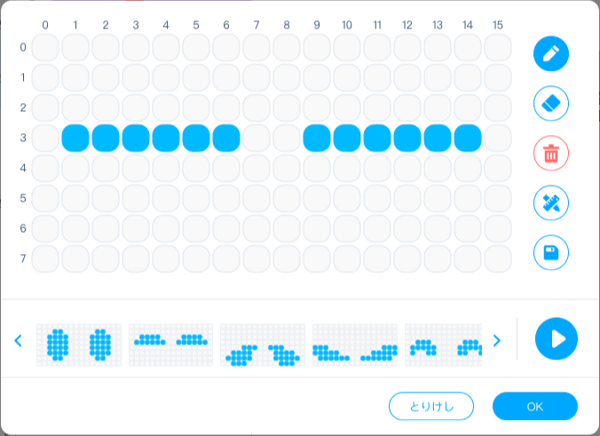
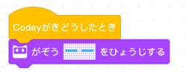
ミッション：CodeyRockyにダンスをさせよう！
コーディロッキー
ねているかおにかえよう。
OKボタンをおしてほぞんしよう。

Slide 13
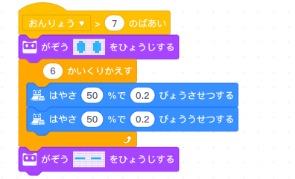



ミッション：CodeyRockyにダンスをさせよう！
コーディロッキー
おとをきくとめざめてダンスする。
Codeyがはんのうするおとのおおきさを
きめます。
コーディ
イベント
みため
はやさは1より
ちいさいかずをつかうよ！
“0.2”とうとう。
“1”だとゆっくりおどるよ！
せいぎょ
うごき
①のプログラムからコピーする

Slide 14

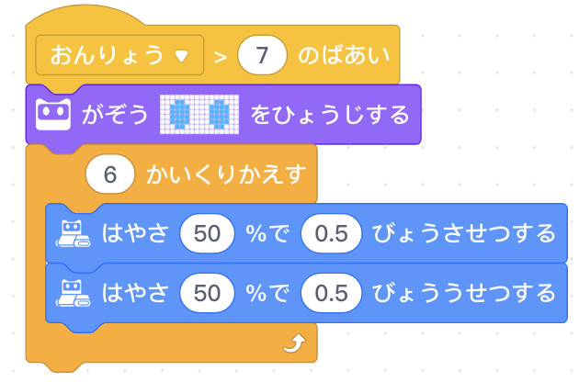
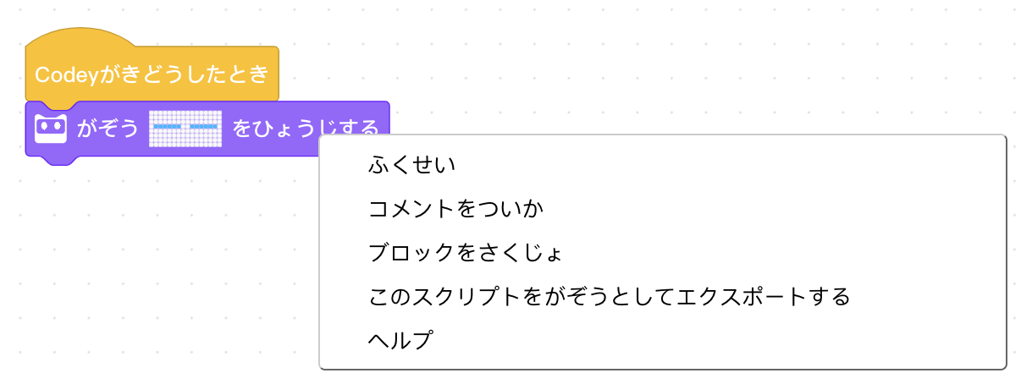
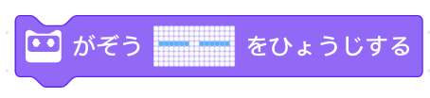
ミッション：CodeyRockyにダンスをさせよう！
コーディロッキー
コピーのほうほう
1. のうえで
みぎクリックする。
2.ふくせいしたブロックを
つなげる。
「ふくせい」をえらぶ。

Slide 15

ミッション：CodeyRockyにダンスをさせよう！
コーディロッキー
プログラムをパソコンにほぞんしよう！
ファイル → 「コンピュータにほぞん」をえらぶ
※とぎれているけど、「ファ…」とかいているところをクリックしてね。
保存する

Slide 16

ミッション：CodeyRockyにダンスをさせよう！
コーディロッキー
ファイルめいを「（じぶんのなまえ）０３ダンス」にして
「ほぞん(保存)」ボタンをおす
(じぶんのなまえ)０３ダンス

Slide 17

ミッション：CodeyRockyにダンスをさせよう！
コーディロッキー
プログラムをCodeyにアップロードしよう！
コーディ
Codeyのでんげんランプがあおになっていることをたしかめる。
コーディ

Slide 18
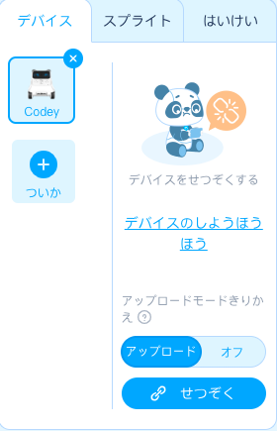
ミッション：CodeyRockyにダンスをさせよう！
コーディロッキー
せつぞくボタンをおす。
タブ
Codey
（クリックするとわくがあおくなり、
えらんだじょうたいとなります。）
コーディ

Slide 19

ミッション：CodeyRockyにダンスをさせよう！
コーディロッキー
ダイアログのせつぞくボタンをおす。
保存する

Slide 20
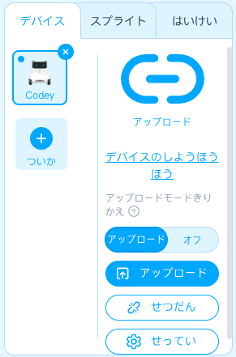
ミッション：CodeyRockyにダンスをさせよう！
コーディロッキー
アップロードボタン(①）をおす。
Codeyにプログラムが
かきこまれるよ。
しゅうりょうしたらせつだんボタン(②)をおそう。
コーディ
保存する
①
②

Slide 21


ミッション：CodeyRockyにダンスをさせよう！
コーディロッキー
プログラムをうごかそう！
CodeyのUSBケーブルをぬき、
アップロードしたプログラムがうごくかたしかめよう！
コーディ
ユーエスビー
めいれいどおりにうごいたかな？
※うごきすぎるとき、うごかないときは の
あたいをかえてちょうせいしよう！

Slide 22
ステップアップ！
どうがをみてプログラムをかんがえよう！

Slide 23
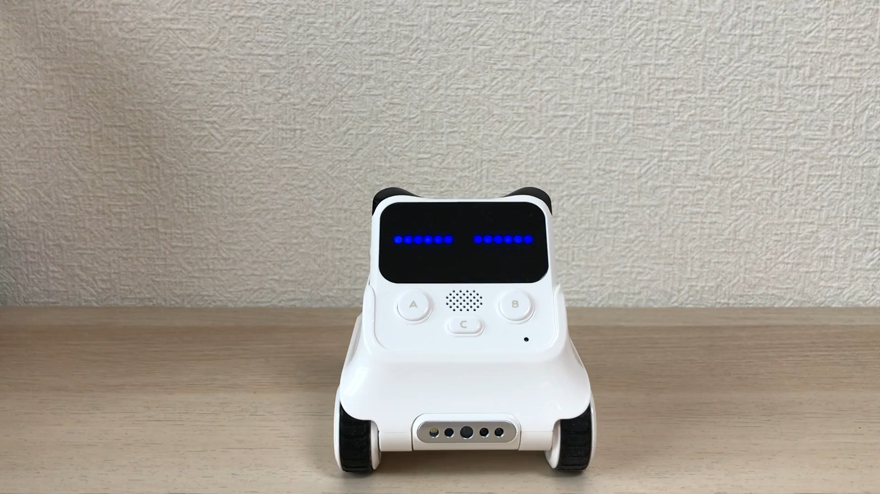
かんがえてみよう！ －その１－
おとをきいたとき、どうがとおなじうごきをするプログラムをつくろう。

Slide 24
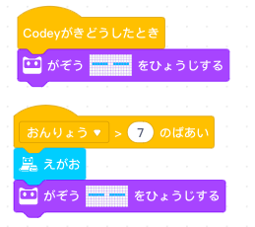

かんがえてみよう！ －その１－
「えがお」をえらぶ。
コーディ
Codeyがわらっているね！
かんじょう
プログラムをほぞんしよう！
（ファイルめい：「（じぶんのなまえ）04ステップアップ1」）
Codeyにアップロードして、うごくかたしかめてみよう！
コーディ

Slide 25
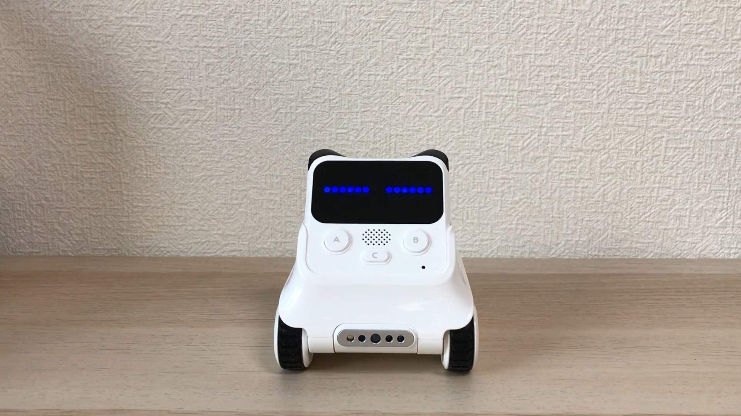
かんがえてみよう！ －その２－
おとをきいたとき、どうがとおなじうごきをするプログラムをつくろう。

Slide 26
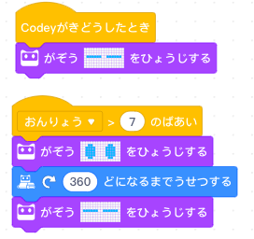

かんがえてみよう！ －その２－
1かいてん＝360どだよ！
1かいてんさせるには・・・？
プログラムをほぞんしよう！
（ファイルめい：「（じぶんのなまえ）03ステップアップ2」）
Codeyにアップロードして、うごくかたしかめてみよう！
コーディ

Slide 27
チャレンジ！
ちょっとむずかしいよ！よくかんさつしよう！

Slide 28
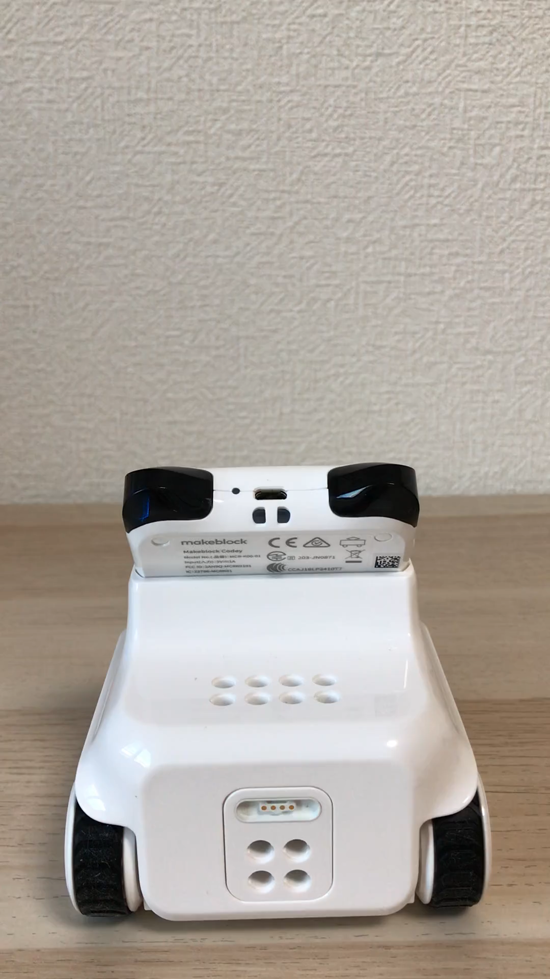
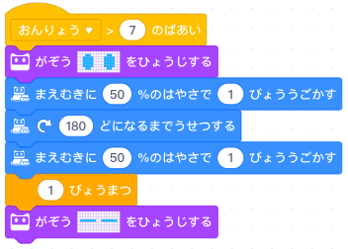
チャレンジ！ －その１－
おとをきくと、まっすぐすすみ、まわれみぎをしてもどってくる。
「まわれみぎ」
は180どだね。
「まわれみぎ」はだい2かいでやったね！
1びょうまってみよう。
いっきに動かないようにするよ。

Slide 29
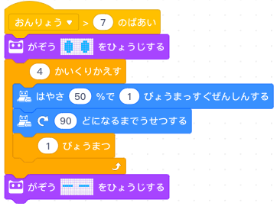
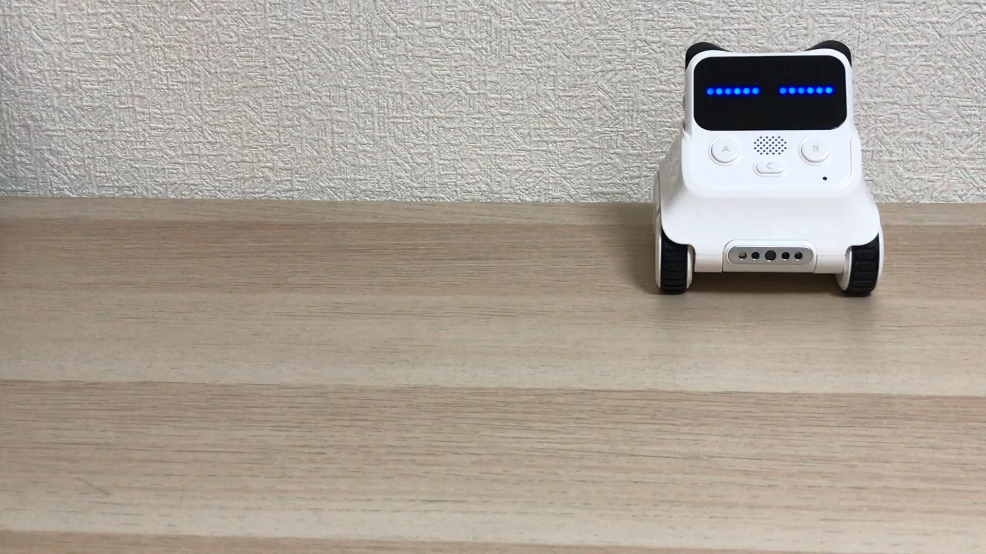
チャレンジ！ －その２－
おとをきくと、しかくのかたちにすすむ。
しかくけいのかどは
90どだよ！
90ど
くりかえしをつかうと
べんりだね！

Slide 30

おつかれさまでした！
がんばったね！

